Slide 1
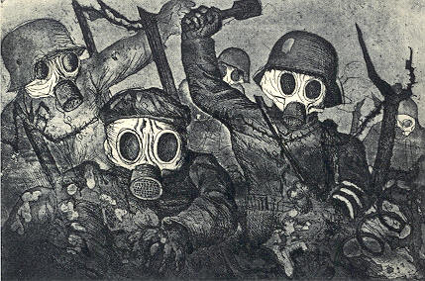
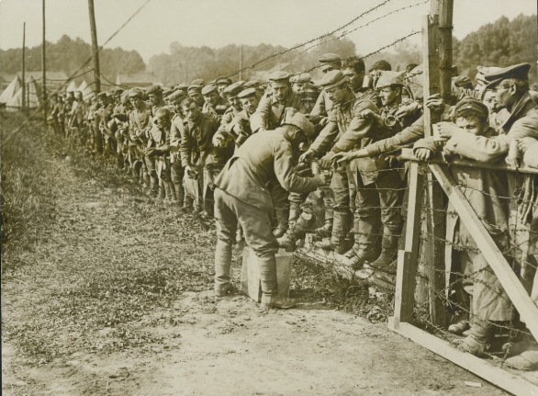
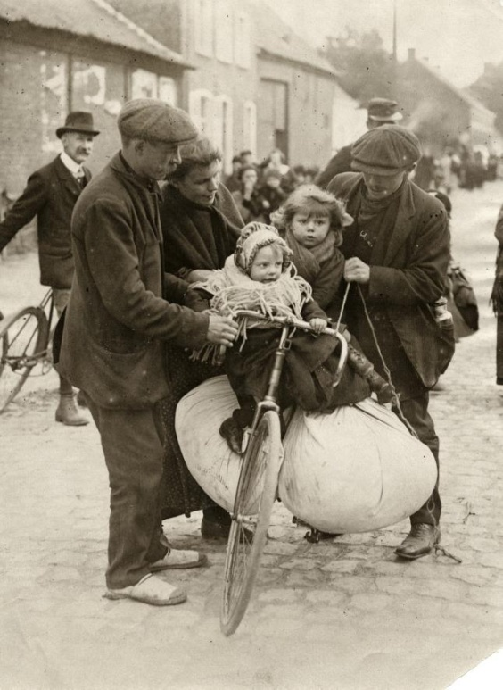
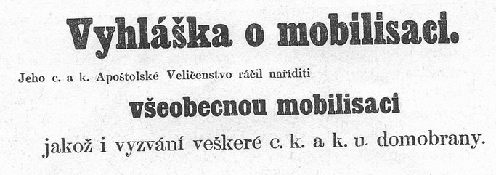
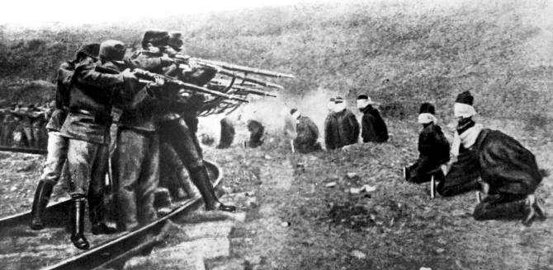
28.1 První světová válka, Versailleský systém
Elektronická učebnice - II. stupeň Základní škola Děčín VI, Na Stráni 879/2 – příspěvková organizace Dějepis
Autor: Mgr. Hana Cvejnová

Slide 2
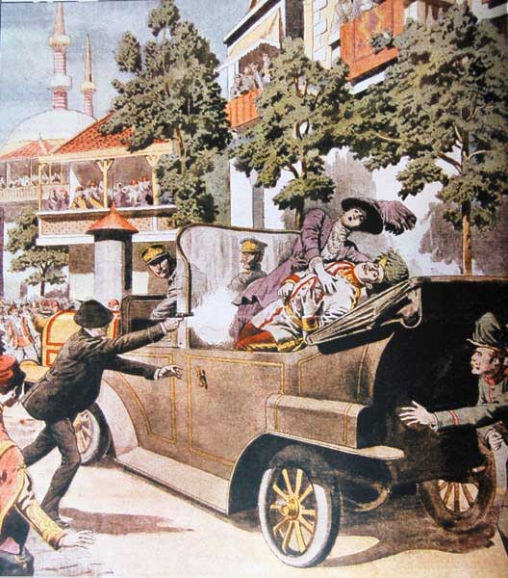
28.2 Co již víme?
Elektronická učebnice - II. stupeň Základní škola Děčín VI, Na Stráni 879/2 – příspěvková organizace Dějepis
První světová válka byl první celosvětový konflikt.
Trval 4 roky: 1914 – 1918
… a změnil uspořádání evropských států.
Padlo v ní nejvíce vojáků ze všech válek; její hlavní příčinou byla touha po moci a rozšíření území vůdců některých států.
Stály proti sobě 2 velké koalice:
Trojspolek : Rakousko-Uhersko, Německo, Itálie
Trojdohoda: V. Británie, Francie, Rusko; později USA
Před válkou byla Evropa v neustálém napětí.

Slide 3
28.3 Jaké si řekneme nové termíny a názvy?
Elektronická učebnice - II. stupeň Základní škola Děčín VI, Na Stráni 879/2 – příspěvková organizace Dějepis
„Velká válka“ = tehdejší označení pro 1. světovou válku. O té druhé se totiž ještě nevědělo…
„sud střelného prachu“ = označení pro Balkánský poloostrov. Bylo zde mnoho různých národů, které žily v napětí. Stačila záminka a tento „sud vybouchl“ a spustil světovou válku.
atentát = útok na významnou osobu z politických důvodů
nacionalismus = přesvědčení o nadřazenosti národa
zbrojení = snaha získat vojenskou převahu zvyšováním počtu a kvality zbraní a počtu vojáků
militarismus = politika, která klade důraz na armádu a zbrojení
Sarajevo = hlavní město Bosny a Hercegoviny
fronta = linie, na níž bojují znepřátelené strany →
zákopová válka = nepohyblivá válka – vojáci jsou schovaní v zákopech a jen po sobě střílejí
ofenzíva = rozsáhlý protiútok
právo na sebeurčení národů = právo národa mít svůj vlastní stát
okupovaný = násilně obsazený vojskem
agresor = útočník, ten, kdo rozpoutal válku
exil = nedobrovolný pobyt v zahraničí
ultimatum = požadavek, jehož splnění je časově omezeno
mobilizace = uvedení vojenských sil do stavu pohotovosti
záminka války = událost, která je využita jako důvod k vyhlášení války
příčina války = skutečný důvod vypuknutí války
Versailleský systém = systém poválečného uspořádání Evropy
chemická zbraň = zbraň, která působí ničivě na organismus; lze tak oslabit či zlikvidovat velkou část armády

Slide 4
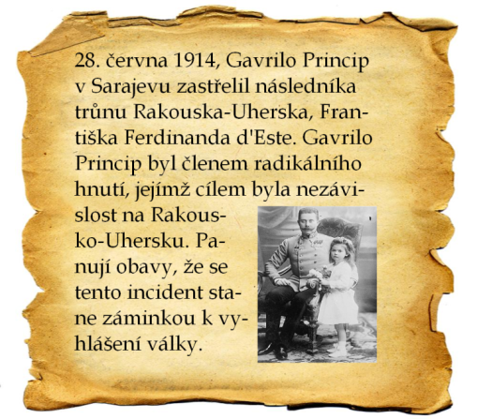
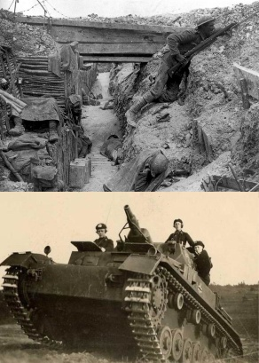
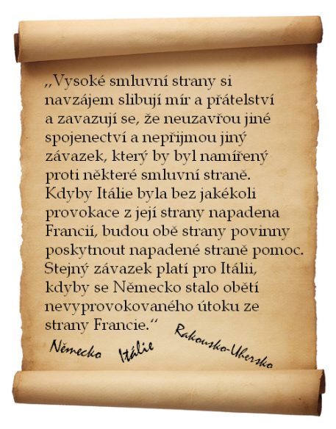
28.4 Co si řekneme nového?
Elektronická učebnice - II. stupeň Základní škola Děčín VI, Na Stráni 879/2 – příspěvková organizace Dějepis
Příčiny: boj evr. mocností o suroviny, kolonie, vliv:
Velká Británie: vlastní největší koloniální říši
Francie: špatné vztahy s Německem
Německo: nejvyspělejší, nacionalismus, zbrojení, militarismus, v čele Vilém II.
R–U: mnohonárodnostní -> problémy s menšinami
Rusko: touha stát se velmocí, získat Balkán
Balkán: malé balkánské státy válčí s Turky, sílí zde vliv R-U a Ruska
Trojspolek a Trojdohoda
Záminka:
28. července 1914
- vyhlásilo R-U Srbsku válku.
Postupně do války vtaženo 38 států.
✗ budování zákopů, betonových bunkrů, minových polí
✗ obě strany používaly nejnovější techniku (kulomety, tanky)
Průběh: vzniklo několik válečných front:
Východní: Německo + R-U proti Rusku
Jižní (Srbská): R-U proti Srbsku, menší význam
Západní: Německo proti Francii – zákopová válka
zde byla poprvé v dějinách použita chemická zbraň – jedovatý plyn u města Ypres.
Italská: vzniká později.
Bitva o Verdun: 600 000 padlých na straně Německa a 360 000 na straně Francie.
Ofenziva na řece Sommě: francouzsko-anglická armáda proti Německu - poprvé použity tanky.
Brusilovova ofenziva: snaha ulehčit u Verdunu prostřednictvím východní fronty - rozsáhlá ofenziva Ruska proti R-U armádě
V roce 1917 proběhly v Rusku 2 revoluce. V důsledku toho uzavřelo Rusko separátní mír (Brestlitevský) a vystoupilo z války. Východní fronta padla.
Do války vstoupily v roce 1917 USA.
Konec války: po pádu V fronty se německá vojska přesunula na Z frontu. Ostřelovala Paříž, dále se však nedostala.
Celková vyčerpanost + nedostatek surovin + nástup čerstvých amerických sil = vojska Trojdohody přešla do protiútoku a postupně vytlačovala Němce z okupovaných území. 11. 11. 1918 byl uzavřen mír. Rakousko-Uhersko se rozpadlo, Německo bylo velmi tvrdě potrestáno. Evropu nově uspořádal tzv. Versailleský systém.

Slide 5
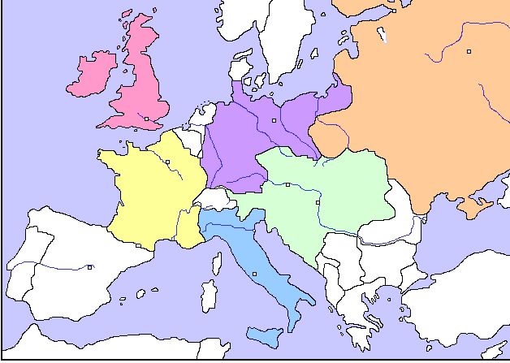
28.5 Procvičení a příklady
Elektronická učebnice - II. stupeň Základní škola Děčín VI, Na Stráni 879/2 – příspěvková organizace Dějepis
Spoj co k čemu patří:
„sud střelného prachu“ Ypres
militarismus, nacionalismus Rusko
ofenziva na řece Sommě mír
František Ferdinand d'Este Balkán
Versailleský systém atentát
chemická zbraň tanky
revoluce Německo
Vyznač státy Trojspolku a Trojdohody.
Doplň:
První válečný mír byl uzavřen roku ______ v litevském Brestu mezi Německem a ___________, které přijalo podmínky a vystoupilo tak z války. Tento mír uzavřel pouze jeden stát bez ohledu na ostatní, proto mu říkáme _____________. V důsledku toho byla uzavřena ______________ fronta a německá vojska se přesunula na ____________. Příčinou bylo vypuknutí dvou ____________ v _____________.

Slide 6
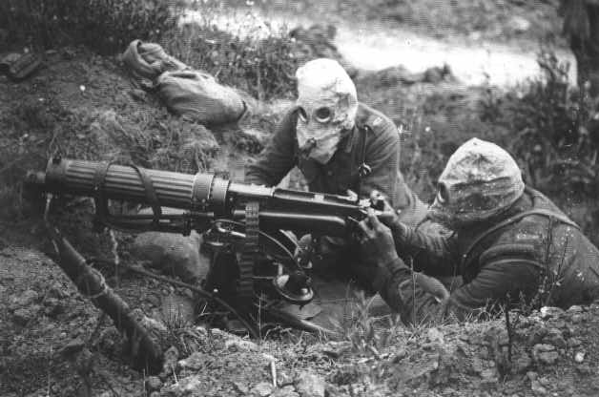
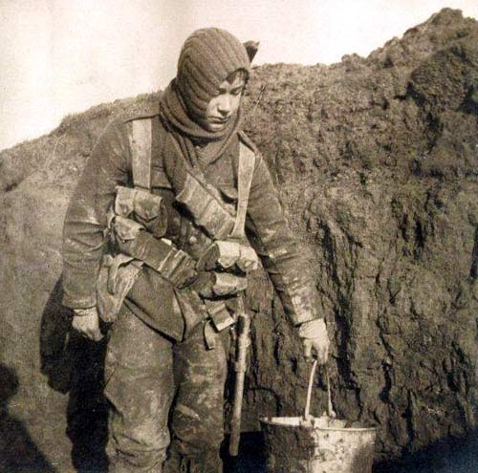
28.6 Něco navíc pro šikovné
Elektronická učebnice - II. stupeň Základní škola Děčín VI, Na Stráni 879/2 – příspěvková organizace Dějepis
Představ si, že jsi voják bojující v 1. světové válce (příp. sestra ošetřující raněné). Pokus se vymyslet dopis, který píšeš domů své rodině a ve kterém popisuješ situaci na základě informací, které o této válce víš. Př.:
Ahoj Mami,
dnes jsme byli vybaveni plynovými maskami. Jistě se ptáš proč. Protože Němci použili chemickou zbraň v podobě chloru. Je to poprvé v historii, kdy se použila chemická zbraň. Ale to hlavní - postoupili jsme o velký kus k Německu!! Vůbec nevěděli, kde jsou, jak jsme je hnali. Bohužel se ten útok proměnil v neřestná jatka, při kterých zemřela spousta mých kamarádů. Náš velící důstojník také nežije. Viděl jsem, jak ho roztrhla mina za ostnatým drátem. Nepříjemný pohled… Dostali jsme také konečně nové zbraně v podobě těžkých kulometů. Bylo to znát, když jsme se bránili před protiútokem. Nikdy jsem neviděl více krve a mrtvol než na tomhle poli, kde se sehrála tahle jatka. Děs a hrůza. Když jsem se šel podívat po bojišti po nějaké munici a granátech, nalezl jsem útržky dopisů psané v němčině. Najednou jsem cítil takový zvláštní pocit lítosti i nad těmi Němci, i když jsou to taková zvířata. Ale to už k válce patří. Ještě horší je, že prší a není vidět ani na 20 metrů, takže máme všichni strach, jestli se za tou deštivou stěnou neskrývá německý útok. Doufejme, že ne. Slyšel jsem, že byly také poprvé použity tanky, avšak prý to nebylo tolik znát. Nám se teď bude hodit každá ruka a ta železná mnohokrát víc. Pozítří, pokud nepřijde německá odpověď, se budeme přesouvat na jižnější část fronty. Prý tam mají velké problémy. Jsme momentálně v přesile, takže by Němci neměli útočit, ale my nevíme, čeho jsou schopni. Víme jen, že válčí podle hodinek, a to nám hraje do karet.
Ze kterého státu mohl pocházet autor tohoto dopisu?
Zajímavý článek: Štědrý večer v zákopech

Slide 7
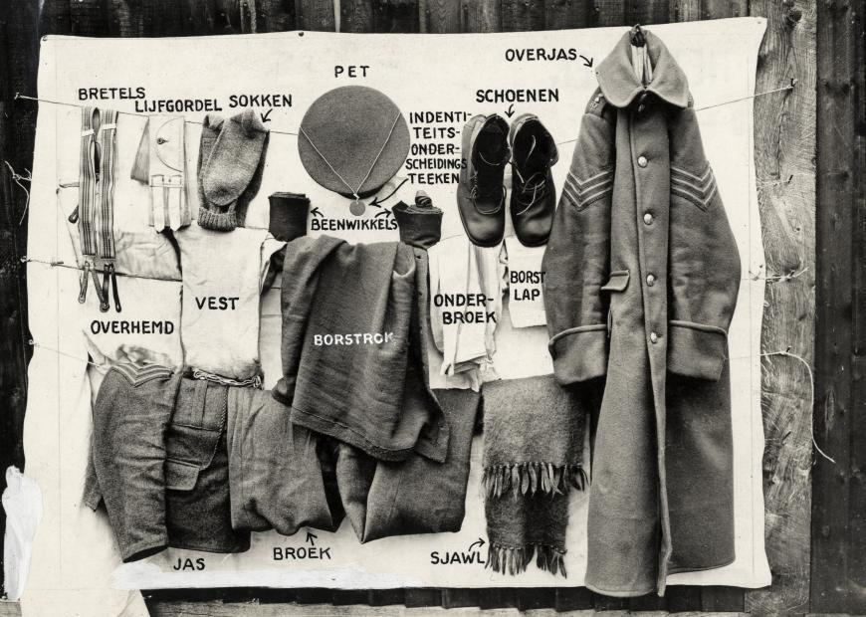
28.7 The First World War
Elektronická učebnice - II. stupeň Základní škola Děčín VI, Na Stráni 879/2 – příspěvková organizace History
Down in these trenches poison gas fills the air machine guns are being shot over head every soldier in despair.
Even if I lay here facing my worst fear get up and leave the trench following my order to get to the wounded in the middle of a war.
Remember.... I'm your only brother you depended up on your only child the one you called my son your shoulder when you cry your friend, your best man.
…a British military uniform

Slide 8
28.8 Test znalostí
Elektronická učebnice - II. stupeň Základní škola Děčín VI, Na Stráni 879/2 – příspěvková organizace Dějepis
Správné odpovědi:
1. Kde se snažilo Rakousko-Uhersko získat začátkem 20. století nová území? a/ na Balkánském poloostrově b/ v Anglii c/ v Rusku d/ v jižním Německu | 3. Které státy do války vstoupily později a které z něj vystoupily dříve? a/ Německo vystoupilo, V. Británie vstoupila b/ V. Británie vstoupila, Německo vystoupilo c/ USA vystoupily, Rusko vstoupilo d/ Rusko vystoupilo, USA vstoupily
2. Které státy tvořily v 1. světové válce uskupení zvané Dohoda? a/ Rusko, USA, Rakousko-Uhersko b/ Německo, Rakousko-Uhersko, Itálie c/ Velká Británie, Francie, Rusko, USA d/ Francie, Německo, Velká Británie | 4. Při které vojenské operaci byly poprvé použity tanky? a/ v bitvě o Verdun b/ v ofenzivě na řece Sommě c/ v Brusilovově ofenzivě d/ v bitvě u Ypres
a
c
d
b
Test na známku

Slide 9
Elektronická učebnice - II. stupeň Základní škola Děčín VI, Na Stráni 879/2 – příspěvková organizace Dějepis
28.9 Použité zdroje, citace
http://tessaszwarnowska.blogspot.com/2011/02/design-background.html
http://commons.wikimedia.org/wiki/File:Franz_Ferdinand_with_Princess_Sophie.jpg
http://vstupnistranka.wz.cz/prvnisvetovavalka/zivot.php
http://alfetta.blog.cz/0902/tanky-uvod
http://en.wikipedia.org/wiki/File:Cheshire_Regiment_trench_Somme_1916.jpg
http://www.moderni-dejiny.cz/clanek-ruske-revoluce-1917-723/
http://www.youtube.com/watch?index=8&playnext=1&v=7OpZH9dzL8w&list=PLCBFF58690EF5204B
http://cs.wikipedia.org/wiki/Soubor:Western_front_1915-16.jpg
http://wwipoetry.wikispaces.com/home
http://www.esuhistoryprof.com/world_war_i.htm
http://necyklopedie.wikia.com/wiki/Soubor:FFerdinand.jpg

Slide 10
Elektronická učebnice - II. stupeň Základní škola Děčín VI, Na Stráni 879/2 – příspěvková organizace Zeměpis
28.10 Anotace
Autor | Mgr. Hana Cvejnová
Období | 07 – 12/2011
Ročník | 9. ročník
Klíčová slova | první světová válka, atentát, Trojspolek, nacionalismus, Sarajevo, zákopy, mobilizace, válečná fronta
Anotace | Prezentace popisující hlavní události, příčiny a důsledky první světové války a život v této době.

